Slide 1
Wirkung von Neuroleptika auf Symptomatik und Kognitionen
Von Melissa Barth (melissa.barth@unifr.ch) und Döndü Tüzin (doendue.tuezin@unifr.ch)
in Psychosen (Grundlagen und Intervention) HS 2022 am 06.12.22

Slide 2
Gliederung
Schizophrenie und Neuroleptika
Studie
Ergebnisse
Fazit
Ausblick
Literatur

Slide 3
Folie von Döndü Tüzin
Schizophrenie
Schizophrenie: chronische psychotische Störung mit signifikanten Beeinträchtigungen (Tandon, 2011)
Behandlung: medikamentös und psychotherapeutisch (Tandon, 2011)
Ziel der Behandlung: Frequenz und Schwere der Psychosen verringern, Verbesserung der Symptomatik, Verbesserung der Lebensqualität (Tandon, 2011)

Slide 4
Folie von Döndü Tüzin
Neuroleptika
Neuroleptika bzw. Antipsychotika → Erste Wahl bei der medikamentösen Behandlung (Thompson et al., 2020)
Wirkung auf Neurotransmitter (Thompson et al., 2020)
Annahme: Neuroleptika reduzieren die Intensität der emotionalen Reaktionen und Motivation (Thompson et al., 2020)
Je länger eine Psychose unbehandelt bleibt umso weniger reagiert der Patient auf die antipsychotische Behandlung (Francey et al., 2010)

Slide 5
Folie von Melissa Barth
Neuroleptika bei Schizophrenie
typische Antipsychotika: blockieren des Dopamin-2-Rezeptors
Wirken beruhigend
Mildern Halluzinationen und Wahnvorstellungen
sind nicht mehr die 1. Wahl in der Regel
Nebenwirkungen
Sedierung
Kognitive Abstumpfung
Dystonie und Muskelsteifigkeit
Abb. 1
(Tandon, 2011; Thompson et al., 2020)

Slide 6
Folie von Melissa Barth
Neuroleptika bei Schizophrenie
Atypische Antipsychotika: selektives blockieren der Dopaminrezeptoren
Lindern tendenziell Positivsymptome
stärkere Reduktion von Negativsymptomen (umstritten)
geringere kognitive Abstumpfung
ABER kann zu anderen Nebenwirkungen führen
metabolisches Syndrom
Höheres Risiko für Typ-2-Diabetes
Gewichtszunahme
Bluthochdruck
Abb. 2
(Tandon, 2011; Thompson et al., 2020)

Slide 7
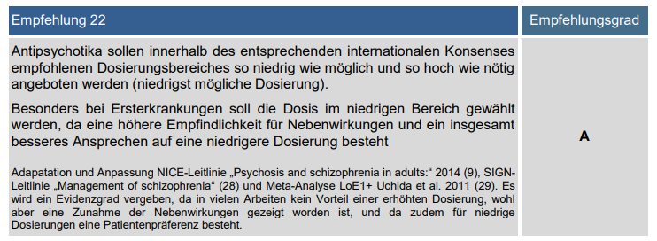
Folie von Melissa Barth
Neuroleptika bei Schizophrenie
Eckpfeiler der Kurzzeit- und Langzeitbehandlung von Schizophrenie
→ Leitlinien empfehlen bei psychotischer Symptomatik Antipsychotika
nach ca. 4-6 Wochen sollten klinisch relevante Verbesserungen der Symptomatiken auftreten
So niedrig wie möglich &
so hoch wie nötig dosieren
(Tandon, 2011; Kaiser et al., 2019)

Slide 8
Folie von Melissa Barth
Mangel an Studien!
Studie von Harrow et al. (2014)
will klären ob
eine mehrjährige Behandlung mit Antipsychotika, Psychosen
einer Schizophrenie reduzieren oder eliminieren kann
Kaum Studien zu den langzeit-Effekten (>3 Jahre) von Antipsychotika Einnahme bei Schizophrenie
(Kaiser et al., 2019; Harrow et al., 2014)

Slide 9
Folie von Melissa Barth
Studie von Harrow et al. (2014)
Methode
Hintergrund: Mangel an Daten → Längsschnittstudie
Design: Beobachtungsstudie mit prospektiven design
Datenerhebung: 6 Folgetermine in 20 Jahre
→ strukturierte- (SADS) & funktions-Interviews
Abb. 3
(Harrow et al., 2014)

Slide 10
Folie von Melissa Barth
Studie
insgesamt
139 Probanden rekrutiert
Patientengruppe (N=70)
Patienten mit Schizophrener spektrumstörung
→ 61 SZ & 9 schizo-affective
Kontrollgruppe (N=69)
Patienten mit stimmungsstörung
→ 38 bipolar & 31 unipolar depressive
Durchschnittsalter = 23 Jahre
51% Männer & 49% Frauen
alle SZ Probanden erfüllten das “6-Monate minimum Störung aufweisen” Kriterium
(Harrow et al., 2014)

Slide 11
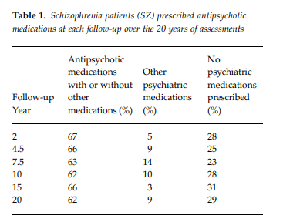
Folie von Melissa Barth
Studie
Gruppe der SZ Probanden
unterteilt in...
Behandlung mit Neuroleptika
Behandlung mit anderer Psychopharmaka
Behandlung ohne Medikamente
(Harrow et al., 2014)

Slide 12
Folie von Melissa Barth
Datenerfassung
SADS (Endicott & Spitzer, 1978)
Standartisiertes sturkturiertes Interview um verschiedene Symptome zu erfassen
Bewertung von 16 individuellen Arten von Wahnvorstellungen und 4 verschiedenen Arten von Halluzinationen
Patient erhält am Ende Gesamtscore für “Psychosen”
formale Denkstörung wurde mit einem Evaluierungssystem erfasst
(Harrow et al., 2014; Endicott & Spitzer, 1978)

Slide 13
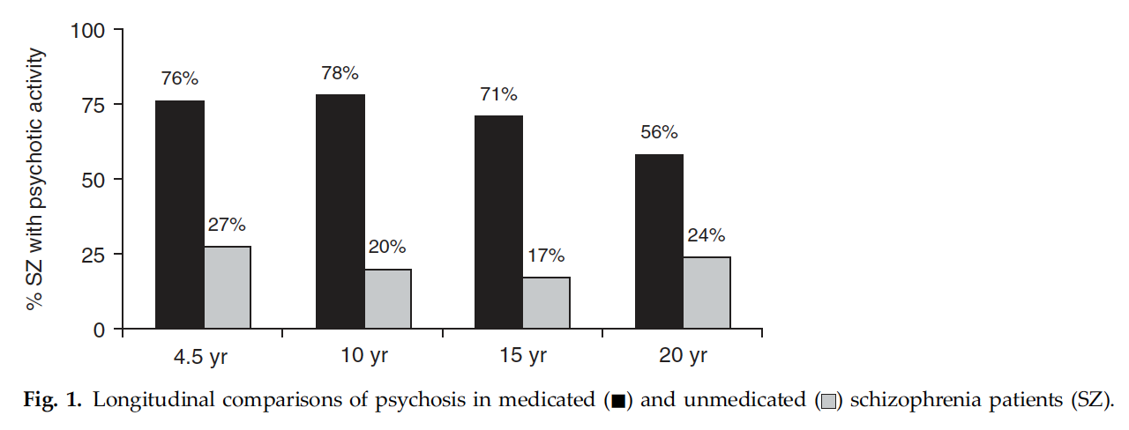
Folie von Döndü Tüzin
Studie - Resultate

Slide 14
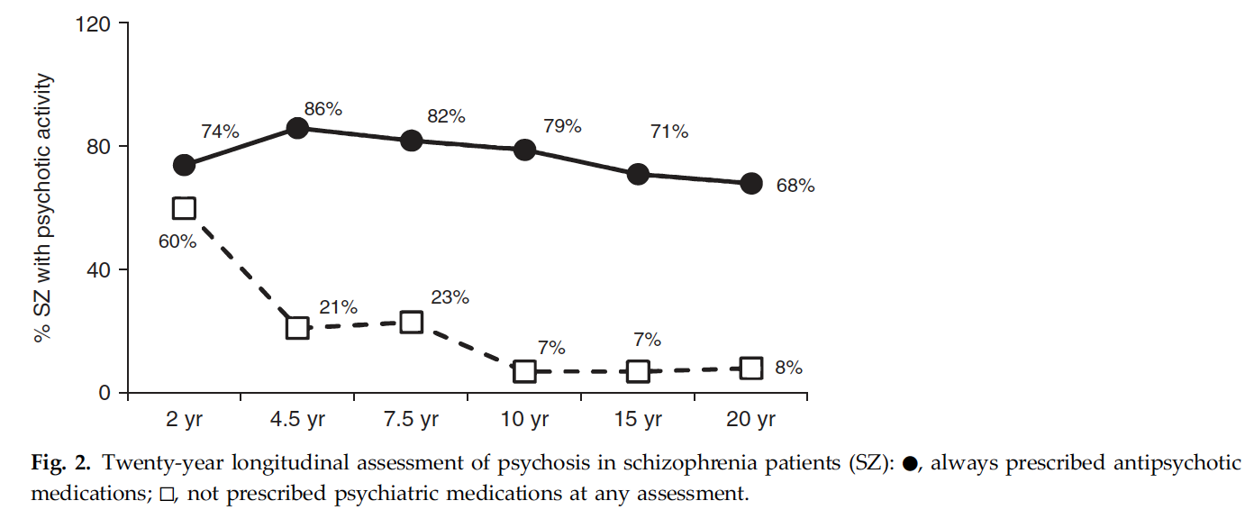
Folie von Döndü Tüzin
Studie - Resultate

Slide 15
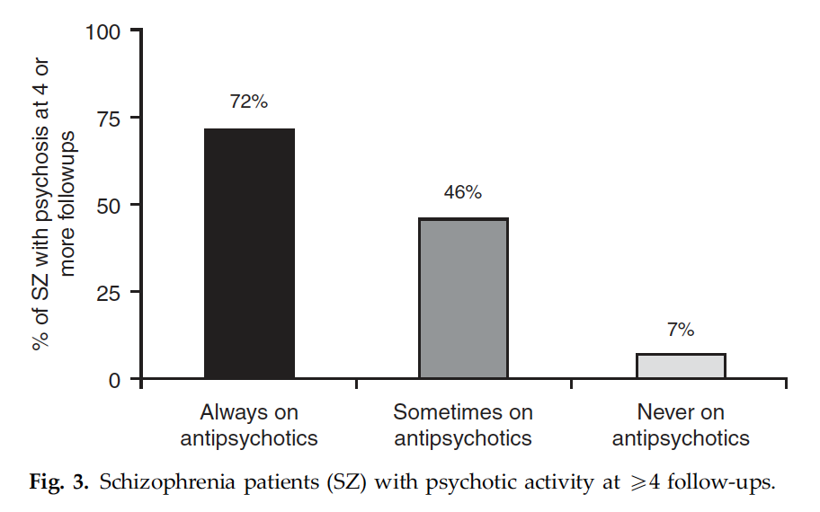
Folie von Döndü Tüzin
Studie - Resultate

Slide 16
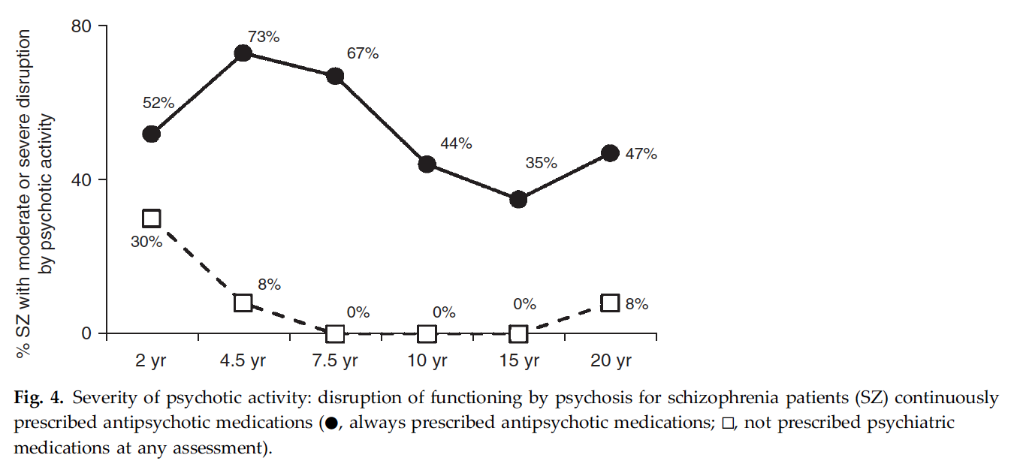
Folie von Döndü Tüzin
Studie - Resultate

Slide 17
Folie von Döndü Tüzin
Studie - Schlussfolgerungen
Langfristiger Medikamentengebrauch hemmt möglicherweise positive Effekte
Langfristiger Medikamentengebrauch behindert möglicherweise eine Genesung
Viele Faktoren beeinflussen die Aufrecherhaltung einer Schizophrenie

Slide 18
Folie von Melissa Barth
Kritik und Ausblick
Beobachtungsstudie
d.h keine randomisierte Zuteilung
→ ABER schwierig bei Studien über 10 Jahre
Dopamin Rezeptoren Sensibilisierung / vermehrt
→ Ausblick: Studien um zu klären welche biologische Veränderungen ergeben und wen diese betreffen
Abb. 4
(Harrow et al., 2014)

Slide 19
Literatur
Endicott, J., & Spitzer, R. L. (1978). A diagnostic interview: the schedule for affective disorders and schizophrenia. Archives of general psychiatry, 35(7), 837-844. https://doi.org/10.1001/archpsyc.1978.01770310043002
Francey, S. M., Nelson, B., Thompson, A., Parker, A. G., Kerr, M., Macneil, C., Fraser, R., Hughes, F., Crisp, K., Harrigan, S., Wood, S. J., Berk, M., & McGorry, P. D. (2010). Who needs antipsychotic medication in the earliest stages of psychosis? A reconsideration of benefits, risks, neurobiology and ethics in the era of early intervention. Schizophrenia research, 119(1-3), 1–10. https://doi.org/10.1016/j.schres.2010.02.1071
Harrow, M., Jobe, T. H., & Faull, R. N. (2014). Does treatment of schizophrenia with antipsychotic medications eliminate or reduce psychosis? A 20-year multi-follow-up study. Psychological medicine, 44(14), 3007–3016. https://doi.org/10.1017/S0033291714000610
Kaiser, S., Berger, G., Conus, P., Kawohl, W., Müller, T. J., Schimmelmann, B. G., Traber, R., Trächsel, N., Vauth, R. & Seifritz, E., (2018). Die SGPP-Behandlungsempfehlungen zur Schizophrenie. Swiss Medical Forum, 18(25), 532-539. https://doi.org/10.4414/smf.2018.03303
Tandon R. (2011). Antipsychotics in the treatment of schizophrenia: an overview. The Journal of clinical psychiatry, 72 Suppl 1, 4–8. https://doi.org/10.4088/JCP.10075su1.01
Thompson, J., Stansfeld, J. L., Cooper, R. E., Morant, N., Crellin, N. E., & Moncrieff, J. (2020). Experiences of taking neuroleptic medication and impacts on symptoms, sense of self and agency: a systematic review and thematic synthesis of qualitative data. Social psychiatry and psychiatric epidemiology, 55(2), 151–164. https://doi.org/10.1007/s00127-019-01819-2

Slide 20
Bilder
Abb. 1: https://fr.freepik.com/vecteurs-libre/illustration-concept-schizophrenie_10198495.htm#query=schizophrenia&position=0&from_view=search&track=sph
Abb. 2: https://www.freepik.com/premium-vector/depression-mental-illness-medication-drugs-pills-dependence-concept-cartoon-design-element_29913463.htm#query=medicaments%20drawn&position=7&from_view=search&track=sph
Abb. 3: https://www.freepik.com/free-vector/recruitment-concept_9470240.htm#query=interview&position=14&from_view=search&track=sph
Abb. 4: https://fr.freepik.com/vecteurs-libre/oui-non-illustration-concept_19466285.htm#query=question&position=27&from_view=search&track=sph
Alle Links wurden zum letzten Mal am 28.11.2022 um 15.34 geöffnet

